Slide 1
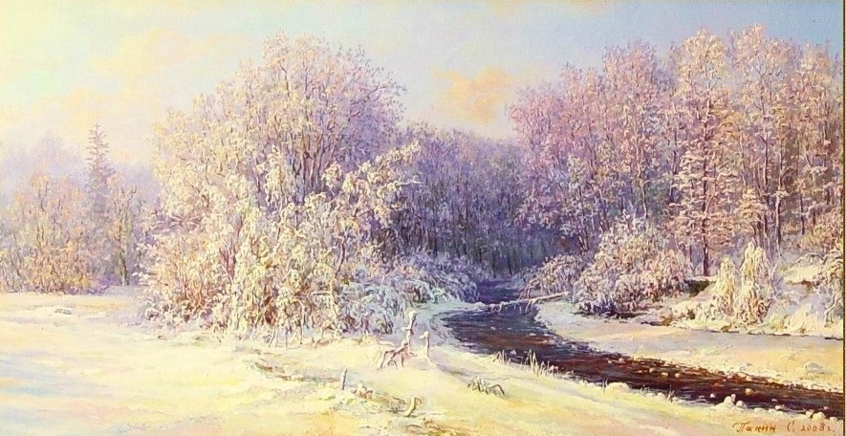
Игра для детей с ярко выраженными способностями «Подбери цвета»
ОБРАЗОВАТЕЛЬНЫЕ ЗАДАЧИ:
Определять применение цвета;
Учить презентовать свой выбор, подкрепляя доказательствами;
развивать воображение, внимание и наглядно-образное и словесно-логическое мышление

Slide 2
Оборудование
Пластилин 24 цвета
Восковые мелки 24 цвета
Карандаши 24 цвета
Акварельные краски 12 цветов
Мультимедийная установка
Ноутбук
Ватман формата А4

Slide 3
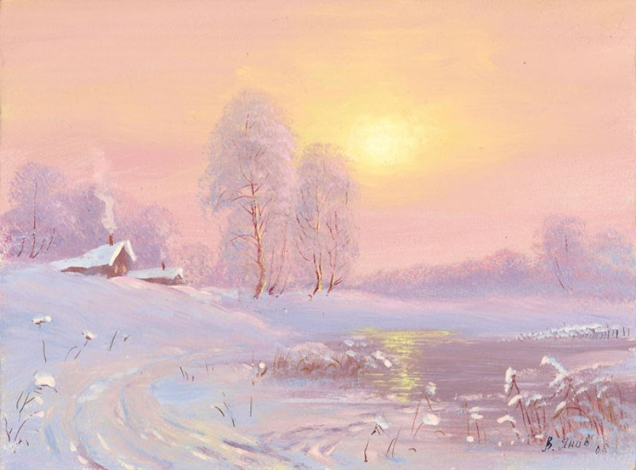
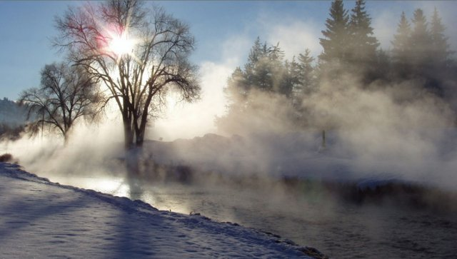
Угадай: утро или вечер; подбери цвета
Опорные характеристики: туман, светлые, пастельные тона, солнце не багряное, а розовое или жёлтое, почти белое.

Slide 4
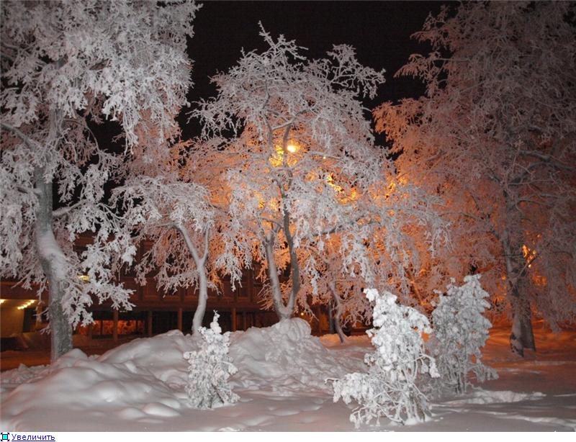
Угадай: утро или вечер; подбери цвета
Опорные характеристики: темные детали, солнце тёмно-жёлтое, с багрянцем, с оранжевым цветом.

Slide 5
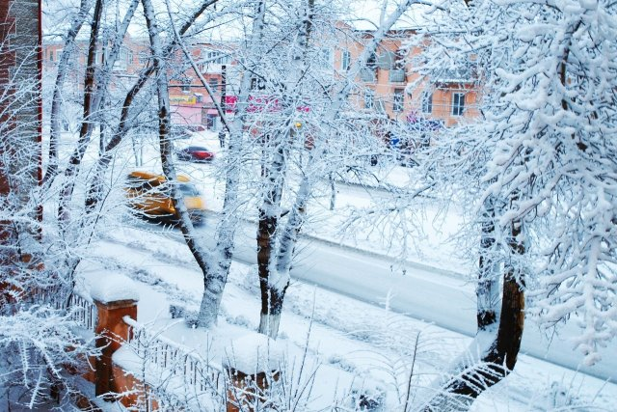
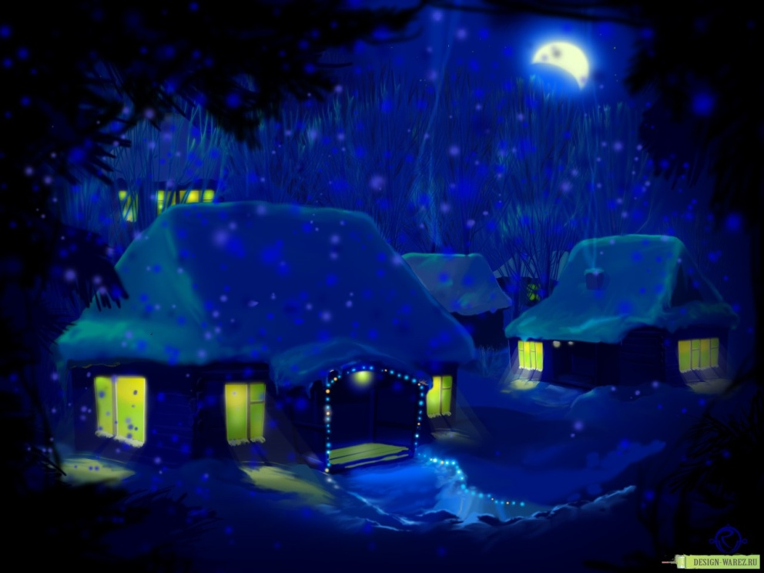
Угадай: утро или вечер; подбери цвета

Slide 6
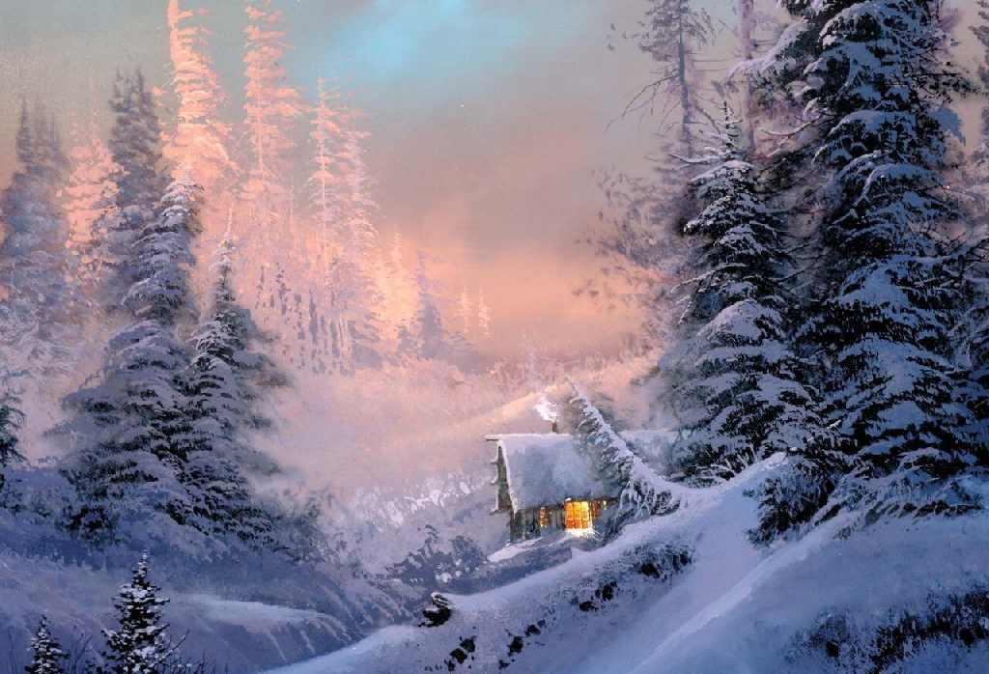
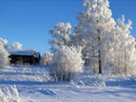
Угадай: утро или вечер; подбери цвета

Slide 7
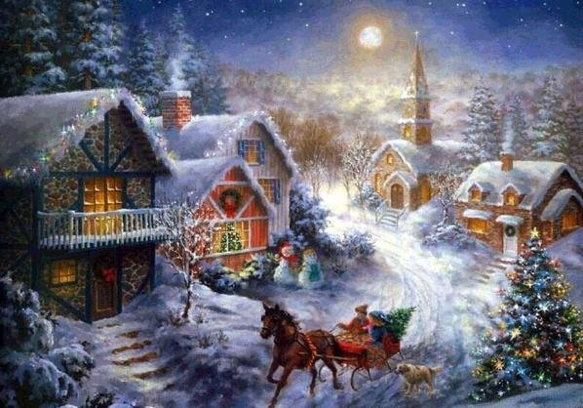
Спасибо за внимание!

